Slide 1
Elektromagnetna indukcija

Slide 2
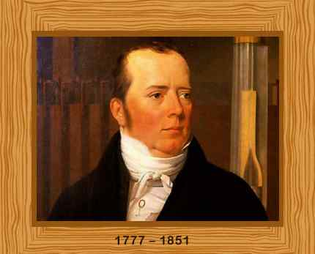
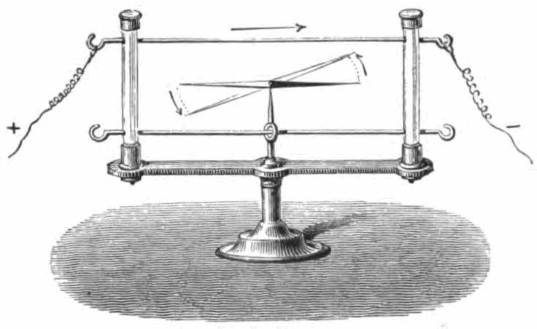
Elektromagnetna indukcija - otkriće
Hans Kristijan Ersted (1777-1851)
otkrio da se oko strujnog provodnika stvara magnetno polje (1820.)
Erstedov ogled – kada kroz provodnik propustimo struju, magnetna igla se pomera

Slide 3
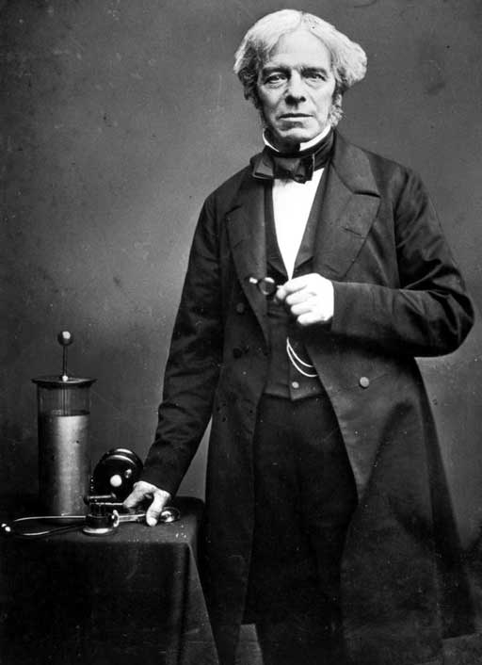
Elektromagnetna indukcija
Majkl Faradej (1791-1867)
Nakon Erstedovog otkrića istraživala se mogućnost za obrnut proces – da se pomoću magnetnog polja dobije struja
Faradej: zakon elektromagnetne indukcije (1831)
Otkrio zakone elektrolize, postulirao postojanje jona
Elektrolit, elektroda, katoda, anoda – osnovao elektrohemiju
Objasnio pojavu samoindukcije (1835)
Uveo pojam polja i prikaz polja pomoću linija sila
Začetnik učenja o elektromagnetnom polju

Slide 4
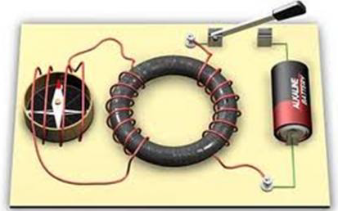
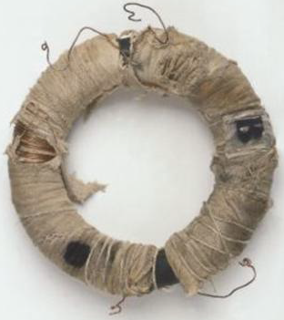
Elektromagnetna indukcija
Faradej u svom prvom eksperimentu koristio metlni prsten na kome su namotana 2 kalema izolovane žice
Jedan kalem vezan za izvor struje i prekidač, a drugi za galvanometar
Zapazio je da kroz galvanometar prolazi samo kratkotrajna struja u trenucima otvaranja i zatvaranja prekidača
Kada kroz prvi kalem teče struja stalne jačine, kroz drugi kalem ne protiče struja
Faradej je zapazio da se takva pojava dešava i kada nema gvozdenog prstena, a namotaji se nalaze blizu jedan drugog
Uzrok nastanka struje u drugom kalemu je promenljivo magnetno polje koje stvara struja promenljive jačine u prvom kalemu

Slide 5
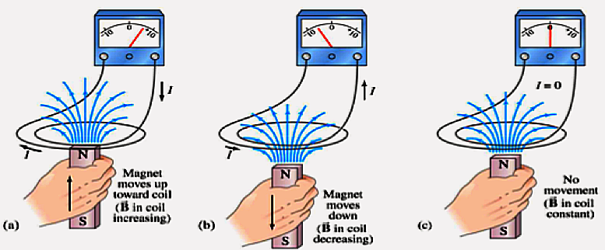
Elektromagnetna indukcija
Drugi Faradejev eksperiment
Kada se magnet približava zatvorenom provodniku, ili se od njega udaljava, u provodniku se pojavljuje električna struja
Smer struje kada se magnet približava provodniku suprotan od smera struje kada se magnet udaljava od provodnika
Struja raste sa povećanjem brzine kojom se magnet kreće
Umesto magneta može se koristiti i provodnik kroz koji protiče struja
→ Elektromagnetna indukcija
Indukovana struja u provodniku javlja se usled promene magnetnog polja

Slide 6
Elektromagnetna indukcija
Električna struja u provodniku uslovljena je postojanjem odgovarajuće razlike potencijala, odnosno elektromotorne sile
Pri kretanju provodnika u magnetnom polju ili pri promenama magnetnog polja u provodniku se indukuje elektromotorna sila
Elekromagnetna indukcija je nastanak električne struje, odnosno elektromotorne sile, usled kretanja provodnika u magnetnom polju ili usled promena magnetnog polja
Elektromagnetna indukcija se karakteriše indukovanom elektromotornom silom a ne jačinom struje, jer jačina struje zavisi od električnog otpora kola pa nije od značaja za samu pojavu

Slide 7
Indukovana elektromotorna sila
S
ℓ
B
e⁻
-
A
+
N
Metalni provodnik – slobodni elektroni – Lorencova sila
Pravolinijski provodnik AB dužine ℓ kreće se u homogenom magnetnom polju brzinom v
Linije sila manetnog polja normalne na provodnik i pravac brzine
Lorencova sila pomera slobodne elektrone prema jednom kraju provodnika
Razdvajanje naelektrisanja dovodi do pojave električnog polja u provodniku (uspostavlja se razlika potencijala na njegovim krajevima) → indukovana elektromotorna sila
Naelektrisanja se razdvajaju sve dok se intenziteti električne i Lorencove sile ne izjednače ( ) – stanje ravnoteže
Stanje ravnoteže – elektroni se kroz provodnik kreću stalnom brzinom – jačina struje kroz provodnik se ne menja

Slide 8
Indukovana elektromotorna sila
S
ℓ
B
e⁻
-
A
+
N
Lorencova sila: ; električna sila: ;
Rad Lorencove sile na premeštanju jednog elektrona na putu dužine provodnika ℓ:
Ako u provodniku ima n slobodnih elektrona:
U provodniku se indukuje elektromotorna sila
A – rad uložen za pomeranje naelektrisanja q duž provodnika AB

Slide 9
Indukovana elektromotorna sila
S
ℓ
B
e⁻
-
A
+
N
U provodniku se indukuje elektromotorna sila , pa je
Indukovana elektromotorna sila srazmerna je brzini pomeranja provodnika kroz magnetno polje, dužini provodnika i intenzitetu magnetne indukcije
Kada provodnik nije normalan na linije magnetne indukcije,već sa njima zaklapa ugao α:
Primena elektromagnetne indukcije: generatori struje – ulogu pokretnog provodnika igra kalem sa velikim brojem navojaka, koji se obrće u magnetnom polju.

Slide 10
Elektromagnetna indukcija u nepokretnom provodniku

Slide 11
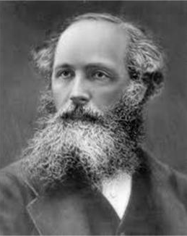
Elektromagnetna indukcija u nepokretnom provodniku
Elektromagnetna indukcija u nepokretnom provodniku ne može se objasniti pomoću Lorencove sile
Slobodna naelektrisanja nepokretnog provodnika koji je smešten u promenljivom magnetnom polju “primorana” su da se uređeno kreću
Na nepokretna naelektrisanja ne može delovati magnetno polje - takva naelektrisanja mogu biti pokrenuta samo dejstvom električnog polja, koje je stvoreno promenljivim magnetnim poljem
To je prvi shvatio Maksvel: u okolini vremenski promenljivog magnetnog polja stvara se električno polje sa zatvorenim linijama sile, koje se naziva vrtložno električno polje
Džejms Klerk Maksvel
(1831 – 1879)

Slide 12
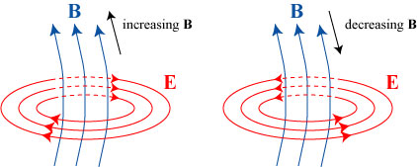
Elektromagnetna indukcija u nepokretnom provodniku
Promenljivo magnetno polje dovodi do nastanka indukovane električne struje/ indukovane elektromotorne sile u provodniku
Električna struja – usmereno kretanje naelektrisanih čestica u zatvorenom električnom kolu
Maksvel: slobodni elektroni u provodniku usmereno se kreću pod dejstvom električnog polja koje je uslovljeno promenljivim magnetnim poljem
U prostoru promenljivog magnetnog polja istovremeno postoji električno polje
Ovakvo električno polje – vrtložno električno polje
Rad sile vrtložnog električnog polja pri pomeranju naelektrisane čestice duž zatvorene putanje nije jednak nuli – jednak je (po veličini) indukovanoj elektromotornoj sili

Slide 13
Faradejev zakon elektromagnetne indukcije i Lencovo pravilo

Slide 14
Faradejev zakon elektromagnetne indukcije
Faradejev zakon je eksperimentalno izveden
Indukovana elektromotorna sila:
Provodnik se kreće – menja se površina koju kontura u magnetnom polju obuhvata
za vreme Δt provodnik se pomeri za vΔt – površina se promeni za ΔS = vΔt∙ℓ
magnetni fluks koji obuhvata kontura takođe se promeni:
pa je brzina promene fluksa
ℓ
+
+
I
odatle sledi: - Faradejev zakon elektromagnetne indukcije
Indukovana elektromotorna sila u zatvorenoj provodnoj konturi jednaka je negativnoj brzini promene magnetnog fluksa. Indukovana elektromotorna sila u solenoidu jednaka je negativnoj brzini promene magnetnog fluksa pomnoženoj sa brojem navojaka

Slide 15
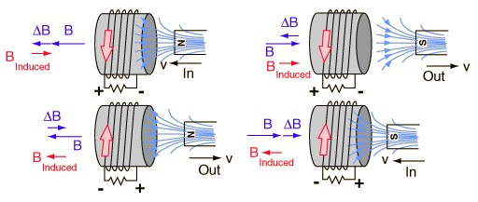
Lencovo pravilo
Slika gore levo: pri uvlačenju severnog pola magneta u solenoid, magnetni fluks kroz solenoid se povećava, pa se u solenoidu indukuje unutrašnje magnetno polje koje je suprotnog smera od spoljašnjeg kako bi se održala prvobitna vrednost magntnog fluksa → solenoid se “protivi” promeni magnetnog fluksa; slično za ostale slike
Lencovo pravilo: smer indukovane struje (indukovane EMS) u zatvorenoj provodnoj konturi je takav da ona svojim magnetnim poljem “nastoji” da kompenzuje (poništi) promenu magnetnog fluksa, odnosno uzrok njenog nastajanja
Alternativno: indukovana struja ima takav smer da svojim magnetnim poljem kompenzuje promene magnetnog fluksa usled kojih je došlo do pojave elektromagnetne indukcije

Slide 16
Lencovo pravilo
Kada magnetni fluks spoljašnjeg polja raste (ΔΦ > 0), indukovana struja posredstvom svog magnetnog polja smanjuje ukupan magnetni fluks; kada je pak ΔΦ < 0, onda ga povećava → promena magnetnog fluksa i indukovana EMS (struja) imaju suprotne predznake
Negativan predznak u Faradejevom zakonu u vezi je sa smerom indukovane struje – sa polaritetom indukovane EMS
Lencovo pravilo važi i u slučaju kada se struja indukuje usled kretanja provodnika u magnetnom polju

Slide 17
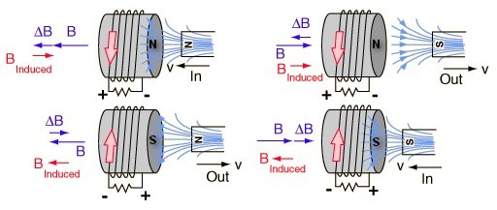
Lencovo pravilo
Slika gore levo: severni magnetni pol se približava solenoidu → indukovana struja na desnom kraju solenoida formira severni magnetni pol koji se suprostavlja približavanju stalnog magneta
Slika dole levo: severni magnetni pol se udaljava od solenoida → indukovana struja na desnom kraju solenoida formira južni magnetni pol koji se suprostavlja udaljavanju stalnog magneta

Slide 18
Lencovo pravilo
Približavanjem magneta zavojnici javlja se odbojna sila između istoimenih magnetnih polova, a prilikom udaljavanja magneta od zavojnice javlja se privlačna sila između suprotnih magnetnih polova
U oba slučaja se vrši mehanički rad protiv tih sila – odbojne pri približavanju i privlačne pri udaljavanju
Na račun tog rada dobija se električna energija indukovane struje u zatvorenom provodniku/ solenoidu
Pri elektromagnetnoj indukciji mehanička energija se pretvara u energiju indukovane struje
Ako je provodnik u sanju mirovanja u magnetnom polju koje se menja tokom vremena, rad se vrši na račun energije magnetnog polja

Slide 19
Samoindukcija

Slide 20
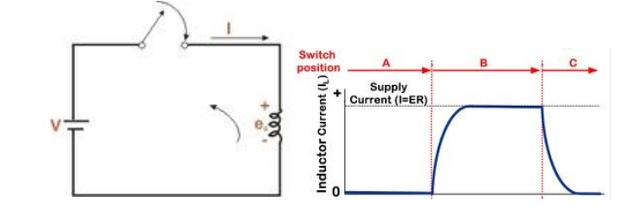
Samoindukcija
Kada se struja u zatvorenom provodniku menja (uključivanjem/isključivanjem prekidača ili preko promenljivog otpornika), menja se i magnetno polje kroz provodnik, a time i magnetni fluks kroz površinu koju provodnik obuhvata → javlja se indukovana struja.
Nastanak EMS (indukovane struje) u provodniku usled promene jačine struje u njemu naziva se samoindukcija, a odovarajuća EMS – EMS samoindukcije (struja samoindukcije)

Slide 21
Samoindukcija
Struja samoindukcije pri uključivanju prekidača ima suprotan smer od smera primarne struje (koja potiče od izvora) → struja u električnom kolu ne dostiže trenutno svoju max. vrednost (iz Omovog zakona) – raste od nulte do max. vrednosti tokom (najčešće relativno kratkog) vremena Δt
Prilikom isključivanja prekidača, struja samoindukcije ima isti smer kao primarna struja, tako da struja u kolu ne pada odmah na nulu, već opet nakon nekog (kratkog) vremena Δt
Za oba pomenuta efekta “odgovorno” je Lencovo pravilo

Slide 22
Samoindukcija
EMS samoindukcije može da se odredi na osnovu Faradejevog zakona
L – koeficijent samoindukcije (induktivnost)
koeficijent samoindukcije ne zavisi od jačine struje
L predstavlja karakteristiku provodnika – zavisi od dimenzija, oblika i materijala provodnika, kao i od permeabilnosti sredine (μ)
Magnetni fluks provodnika ~ jačini struje: Φ = LI
Promena magnetnog fluksa ~ promeni jačine struje, ΔΦ = LΔI
Faradejev zakon:
EMS samoindukcije srazmerna je koeficijentu samoindukcije i brzini promene jačine struje
Koeficijent samoindukcije brojno je jednak EMS samoindukcije koja nastaje pri promeni jačine struje za 1 A/s
Provodnik ima koeficijent samoindukcije od 1 H ako se u njemu indukuje EMS samoindukcije od 1 V pri brzini promene jačine struje od 1 A/s
pravolinijski provodnik: L je malo, pa se najčešće zanemaruje; kod zavojnica (solenoida), L može imati veoma veliku vrednost (transformator, elektromotor/generator)

Slide 23
Međusobna indukcija

Slide 24
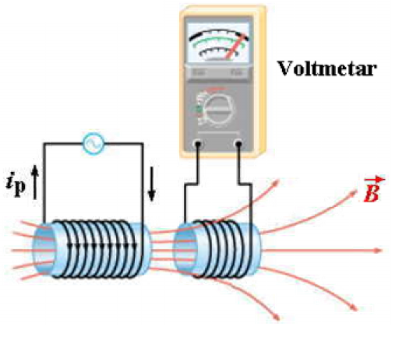
Međusobna (uzajamna) indukcija
Međusobna indukcija - pojava da se, zbog promene jačine struje u jednoj (primarnoj) konturi, indukuje struja u nekoj drugoj (sekundarnoj) konturi

Slide 25
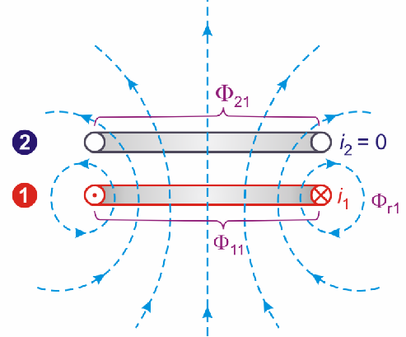
Međusobna (uzajamna) indukcija
kontura 1 - promenljiva struja i₁(t) stvara promenljivo magnetno polje i magnetni fluks Φ₁₁=Φ₁(i₁) =L₁i₁ - SOPSTVENI FLUKS
Deo fluksa prve konture prolazi kroz konturu 2, i to Φ₁₂=Φ₂(i₁) =M₁₂i₁ - SPOLJAŠNJI FLUKS
Usled postojanja promenljivog magnetnog fluksa Φ₁₂=M₂₁i₁, gde je M₁₂ međusobna induktivnost ili koeficijent uzajamne indukcije, čija je jedinica [H], u konturi 2 indukuje se ems međusobne indukcije:
Kola u kojima se pojavljuje međusobna indukcija nazivaju se induktivno spregnuta kola
Koeficijent međusobne (uzajamne) indukcije M zavisi od veličine i geometrije strujnih kola
Pri konstantnim magnetnim karakteristikama sredine ( μ_{r}=const.): M₁₂=M₂₁=M

Slide 26
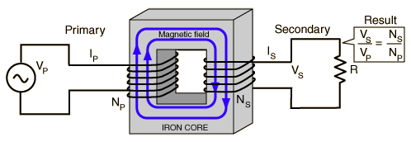
Transformatori
U_{p}
U_{s}
R
Induktivno sprezanje kalemova i prenošenje energije iz primarnog kola u sekundarno predstavlja princip rada transformatora, koji predstavljaju osnovu sistema prenosa i distribucije električne energije
Trnsformator se sastoji od gvozdenog jezgra, oko koga su namotani primarni i sekundarni namotaji između kojih postoji samo magnetna sprega
Električna energija dovodi se primarnom namotaju, a u sekundarnom namotaju, indukcionim putem, proizvodi se naizmenična EMS, odnosno struja, koja se dalje koristi u prijemnicima, priključenim na njegove krajeve
Prvi kalem (primar) ima N_{p} navojaka, drugi (sekundar) N_{s} navojaka
Struja I_{p} stvara naizmenično magnetno polje, čiji je fluks ograničen na gvozdeno jezgro - neuporedivo bolja sredina za prostiranje magnentnih linija od vazduha

Slide 27
Transformatori
U_{p}
U_{s}
R
Magnetni fluks zajednički je za oba kalema, jer se nalaze na istom jezgru
Prema Faradejevom principu, promenljivo magnetno polje indukuje EMS - napon Us u sekundarnom kalemu
EMS u primaru i sekundaru:
Ako su gubici transformatora zanemarljivi, snaga koja se dovodi primaru jednaka je snazi koju sekundar daje potrošaču: U₁I₁=U₂I₂

Slide 28
Pitanja 1/2
Opisati I Faradejev eksperiment
Opisati II Faradejev eksperiment
Šta je elektromagnetna indukcija?
Zašto se elektromagnetna indukcija opisuje indukovanom elektromotornom silom?
Zašto se u provodniku koji se kreće u magnetnom polju javlja indukovana elektromotorna sila?
Opisati mehanizam razdvajanja naelektrisanja u provodniku koji se kreće u magnetnom polju.
Do kada traje proces razdvajanja naelektrisanja u provodniku koji se kreće u magnetnom polju?
Kako se kreću elektroni u provodniku koji se kreće u magnetnom polju nakon uspostavljanja stanja ravnoteže?
Od čega zavisi indukovana elektromotorna sila u provodniku koji se kreće u magnetnom polju?
Koja je najznačajnija primena elektromagnetne indukcije?
Kako se objašnjava elektromagnetna indukcija u nepokretnom provodniku?
Šta je vrtložno električno polje i kada se javlja?
Po čemu se razlikuju vrtložno i “obično” električno polje?
Kako glasi Faradejev zakon elektromagnetne indukcije?
Kako glasi Lencovo pravilo?
Kakvo magnetno polje se formira u solenoidu kada u njega uvučemo magnet?
Kakvo magnetno polje se formira u solenoidu kada iz njega izvučemo magnet?
Na osnovu čega se u zatvorenom provodniku ili solenoidu dobija električna energija indukovane struje?

Slide 29
Pitanja 2/2
Šta je samoindukcija?
Kako nastaje struja samoindukcije?
Od čega zavisi elektromotorna sila samoindukcije?
Od čega zavisi koeficijent samoindukcije?
Koja je jedinica za koeficijente samoindukcije i međusobne indukcije i čemu je jednaka?
Kada se samoindukcija može zanemariti, a kada ne?
Šta predstavlja međusobna indukcija?
Zbog čega dolazi do međusobne indukcije?
Šta su induktivno spregnuta kola?
Od čega zavisi elektromotorna sila međusobne indukcije?
Od čega zavisi koeficijent međusobne indukcije?
Šta su transformatori i od čega se sastoje?
Zašto su gubici eergije kod transformatora izuzetno mali?
Od čega zavisi odnos napona na primaru i na sekundaru transformatora?
Koja je najznačajnija primena transformatora?

